Slide 1
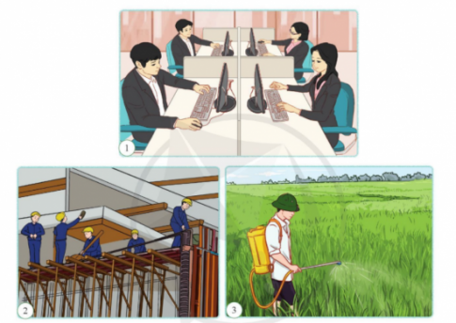
SỞ GIÁO DỤC VÀ ĐÀO TẠO HẢI DƯƠNG TRƯỜNG THPT MARIE CURIE
CHỦ ĐỀ 8:
TÌM HIỂU VỀ CÁC NHÓM NGHỀ CƠ BẢN
Giáo viên biên soạn: Nguyễn Nhật Linh

Slide 2
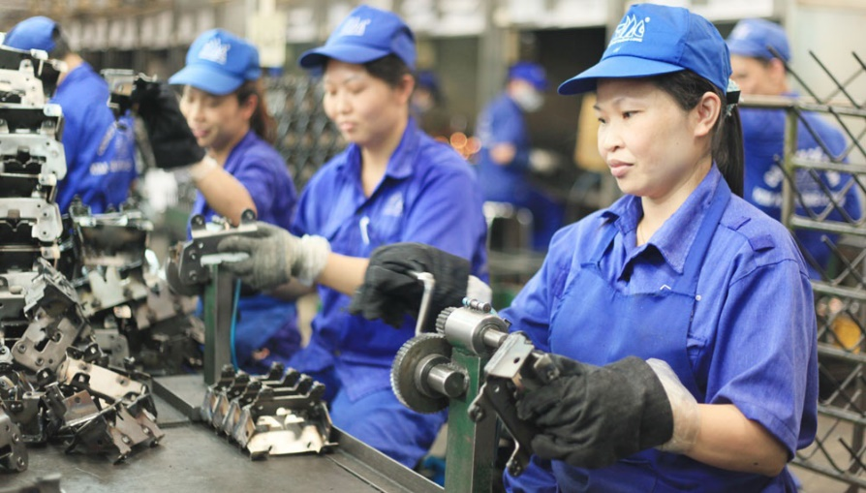
CHỦ ĐỀ 8: TÌM HIỂU VỀ CÁC NHÓM NGHỀ CƠ BẢN
1
KHỞI ĐỘNG
THẢO LUẬN
Dựa vào danh mục nghề nghiệp Việt Nam, liệt kê các nhóm nghề cơ bản theo gợi ý SGK

Slide 3
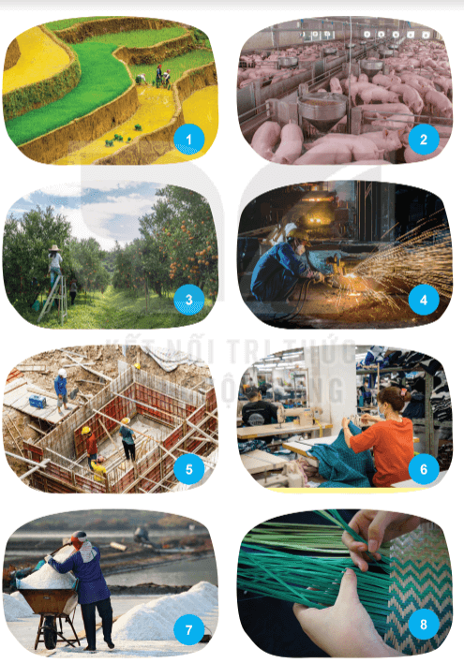
CHỦ ĐỀ 8: TÌM HIỂU VỀ CÁC NHÓM NGHỀ CƠ BẢN
1
Khám phá các nhóm nghề cơ bản
Có những nhóm nghề nào phổ biến xung quanh chúng ta?

Slide 4
CHỦ ĐỀ 8: TÌM HIỂU VỀ CÁC NHÓM NGHỀ CƠ BẢN
1
Danh mục các nhóm nghề cơ bản
- Nhóm Lãnh đạo, quản lý trong các ngành, các cấp, đơn vị.
- Nhóm nhà chuyên môn bậc cao.
- Nhóm nhà chuyên môn bậc trung.
- Nhóm nhân viên trợ lý văn phòng.
- Nhóm nhân viên dịch vụ và bán hàng.
- Nhóm Lao động có kĩ năng trong nông nghiệp, lâm nghiệp, thủy sản.
- Nhóm Lao động thủ công và các nghề nghiệp có liên quan khác.
- Nhóm Thợ lắp ráp và vận hành máy móc
- Nhóm Lao động giản đơn.
- Nhóm Lực lượng vũ trang.

Slide 5
CHỦ ĐỀ 8: TÌM HIỂU VỀ CÁC NHÓM NGHỀ CƠ BẢN
2
Xác định đặc trưng, yêu cầu của các nhóm nghề
Nhóm Lãnh đạo, quản lý trong các ngành, các cấp, đơn vị.
Đặc trưng của nhóm nghề lãnh đạo là gì ?

Slide 6
CHỦ ĐỀ 8: TÌM HIỂU VỀ CÁC NHÓM NGHỀ CƠ BẢN
2
Xác định đặc trưng, yêu cầu của các nhóm nghề
Nhóm nhà chuyên môn bậc cao.
Yêu cầu của nhóm nhà chuyên môn bậc cao là gì ?

Slide 7
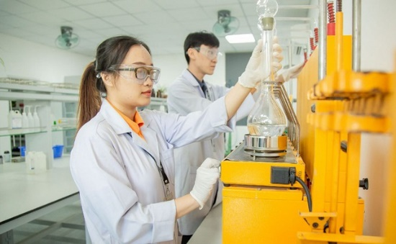
CHỦ ĐỀ 8: TÌM HIỂU VỀ CÁC NHÓM NGHỀ CƠ BẢN
2
Xác định đặc trưng, yêu cầu của các nhóm nghề
Nhóm nhà chuyên môn bậc trung.
Yêu cầu của nhóm nhà chuyên môn bậc trung là gì ?

Slide 8
CHỦ ĐỀ 8: TÌM HIỂU VỀ CÁC NHÓM NGHỀ CƠ BẢN
2
Xác định đặc trưng, yêu cầu của các nhóm nghề
Nhóm nhân viên trợ lý văn phòng.
Đặc trưng của nhóm nhân viên trợ lý văn phòng là gì ?

Slide 9
CHỦ ĐỀ 8: TÌM HIỂU VỀ CÁC NHÓM NGHỀ CƠ BẢN
2
Xác định đặc trưng, yêu cầu của các nhóm nghề
Nhóm Nhân viên dịch vụ và bán hàng.
Làm thế nào để trở thành nhân viên tốt trong ngành dịch vụ và bán hàng?

Slide 10
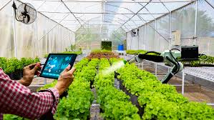
CHỦ ĐỀ 8: TÌM HIỂU VỀ CÁC NHÓM NGHỀ CƠ BẢN
2
Xác định đặc trưng, yêu cầu của các nhóm nghề
Nhóm Lao động có kĩ năng trong nông nghiệp, lâm nghiệp và thuỷ sản
Yêu cầu của nhóm lao động có kĩ năng trong nông, lâm, thủy sản là gì ?

Slide 11
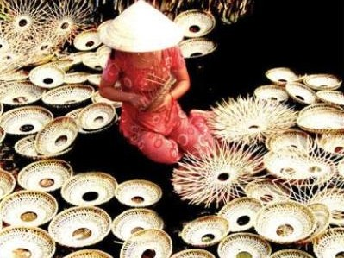
CHỦ ĐỀ 8: TÌM HIỂU VỀ CÁC NHÓM NGHỀ CƠ BẢN
2
Xác định đặc trưng, yêu cầu của các nhóm nghề
Nhóm Lao động thủ công và các nghề nghiệp có liên quan khác.
Tính chất của nhóm lao động thủ công và các nghề nghiệp liên quan khác là gì?

Slide 12
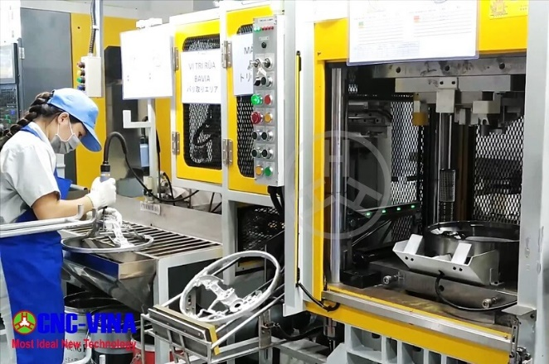
CHỦ ĐỀ 8: TÌM HIỂU VỀ CÁC NHÓM NGHỀ CƠ BẢN
2
Xác định đặc trưng, yêu cầu của các nhóm nghề
Nhóm Thợ lắp ráp và vận hành máy móc, thiết bị
Nhóm thợ lắp ráp và vận hành máy móc, thiết bị cần có đặc điểm gì ?

Slide 13
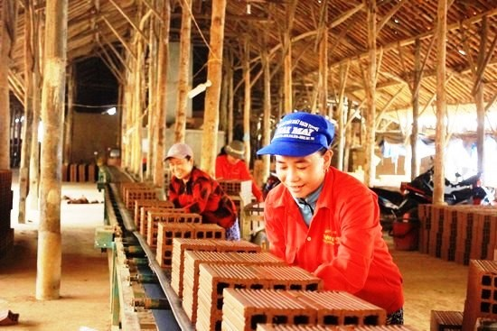
CHỦ ĐỀ 8: TÌM HIỂU VỀ CÁC NHÓM NGHỀ CƠ BẢN
2
Xác định đặc trưng, yêu cầu của các nhóm nghề
Nhóm Lao động giản đơn.
Đặc thù của nhóm lao động giản đơn là gì?

Slide 14
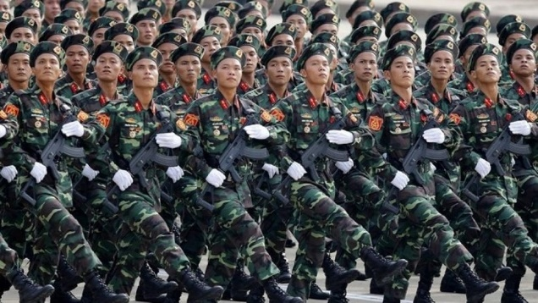
CHỦ ĐỀ 8: TÌM HIỂU VỀ CÁC NHÓM NGHỀ CƠ BẢN
2
Xác định đặc trưng, yêu cầu của các nhóm nghề
Nhóm Lực lượng vũ trang.
Nhóm lực lượng vũ trang có đặc thù công việc như thế nào ?

Slide 15
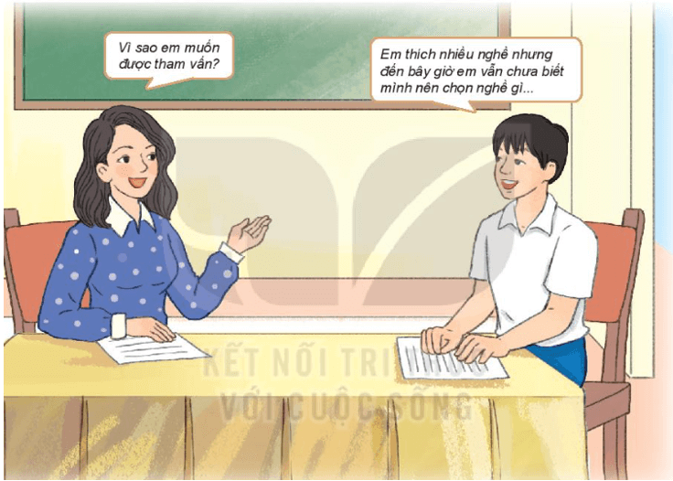
CHỦ ĐỀ 8: TÌM HIỂU VỀ CÁC NHÓM NGHỀ CƠ BẢN
Sắm vai chuyên gia giải đáp câu hỏi của các bạn
3
“Em chào chuyên gia. Em rất thích nhóm nghề Nhà chuyên môn bậc cao trong lĩnh vực công nghệ. Em cần phải học tập, rèn luyện, trau dồi những gì để đáp ứng được yêu cầu công việc ạ?”
Em hãy chỉ ra các đặc trưng và yêu cầu cần thiết để tư vấn, định hướng cho bạn?

Slide 16
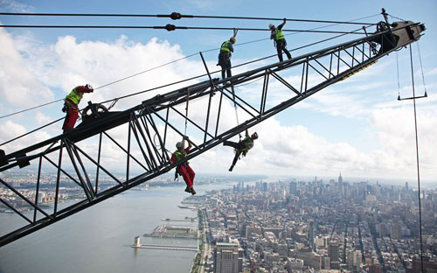
CHỦ ĐỀ 8: TÌM HIỂU VỀ Ý NGHĨA CỦA VIỆC ĐẢM BẢO AN TOÀN VÀ SỨC KHỎE NGHỀ NGHIỆP CỦA NGƯỜI LAO ĐỘNG
1
THẢO LUẬN CHUNG
Rất nguy hiểm !!!
Em hãy theo dõi bức ảnh và nêu cảm nghĩ của bản thân về hoàn cảnh làm việc của những người lao động trong ảnh ?

Slide 17
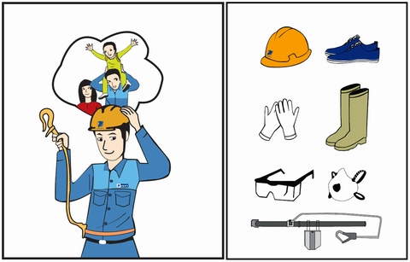
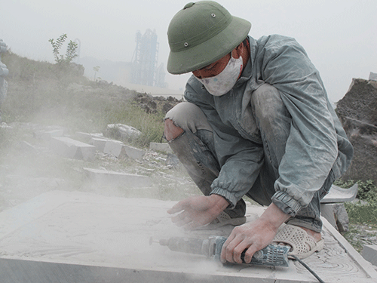
CHỦ ĐỀ 8: TÌM HIỂU VỀ Ý NGHĨA CỦA VIỆC ĐẢM BẢO AN TOÀN VÀ SỨC KHỎE NGHỀ NGHIỆP CỦA NGƯỜI LAO ĐỘNG
1
THẢO LUẬN CHUNG
Thời gian làm việc | Quá số giờ cho phép
Môi trường làm việc | Quá ô nhiễm hoặc quá nhiều áp lực căng thẳng tâm lí
Những trường hợp nào được coi là thiếu đảm bảo an toàn và sức khỏe người lao động ?
Công cụ, phương tiện làm việc | Chưa đảm bảo yêu cầu.

Slide 18
CHỦ ĐỀ 8: TÌM HIỂU VỀ Ý NGHĨA CỦA VIỆC ĐẢM BẢO AN TOÀN VÀ SỨC KHỎE NGHỀ NGHIỆP CỦA NGƯỜI LAO ĐỘNG
2
Ý NGHĨA CỦA ĐẢM BẢO AN TOÀN LAO ĐỘNG
Đảm bảo an toàn lao động có ý nghĩa gì ?
Phòng ngừa tai nạn lao động
Nâng cao hiệu quả lao động và mục tiêu phát triển.

Slide 19
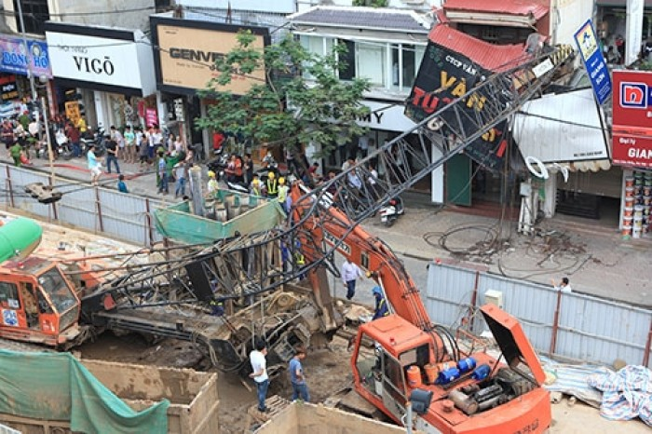
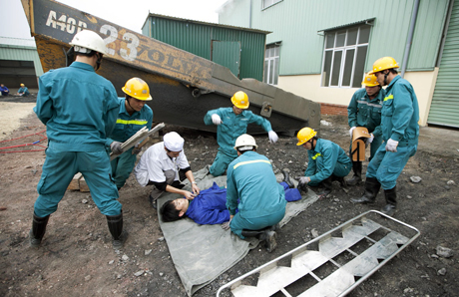
CHỦ ĐỀ 8: TÌM HIỂU VỀ Ý NGHĨA CỦA VIỆC ĐẢM BẢO AN TOÀN VÀ SỨC KHỎE NGHỀ NGHIỆP CỦA NGƯỜI LAO ĐỘNG
2
Ý NGHĨA CỦA ĐẢM BẢO AN TOÀN LAO ĐỘNG
Hậu quả của không đảm bảo an toàn lao động là gì ?
Ảnh hưởng đến độ chính xác và hiệu quả của công việc.
Khiến người lao động bị rối loạn bệnh lý, thậm chí tử vong.

Slide 20
CHỦ ĐỀ 8: PHÂN TÍCH YÊU CẦU CỦA NHÀ TUYỂN DỤNG VỀ PHẨM CHẤT VÀ YÊU CẦU VỀ NGƯỜI LAO ĐỘNG
3
PHÂN TÍCH YÊU CẦU CỦA NHÀ TUYỂN DỤNG
Em hãy nêu một thông tin tuyển dụng mà em từng thấy hoặc từng sưu tầm được

Slide 21
CHỦ ĐỀ 8: PHÂN TÍCH YÊU CẦU CỦA NHÀ TUYỂN DỤNG VỀ PHẨM CHẤT VÀ YÊU CẦU VỀ NGƯỜI LAO ĐỘNG
3
PHÂN TÍCH YÊU CẦU CỦA NHÀ TUYỂN DỤNG
Thảo luận nhóm dựa trên tin tuyển dụng mẫu
Nhà tuyển dụng yêu cầu những phẩm chất nào ?
Yêu cầu của nhà tuyển dụng về năng lực như thế nào ?
Những yêu cầu đó có phù hợp không ?
Làm thế nào để đáp ứng được những yêu cầu đó ?

Slide 22
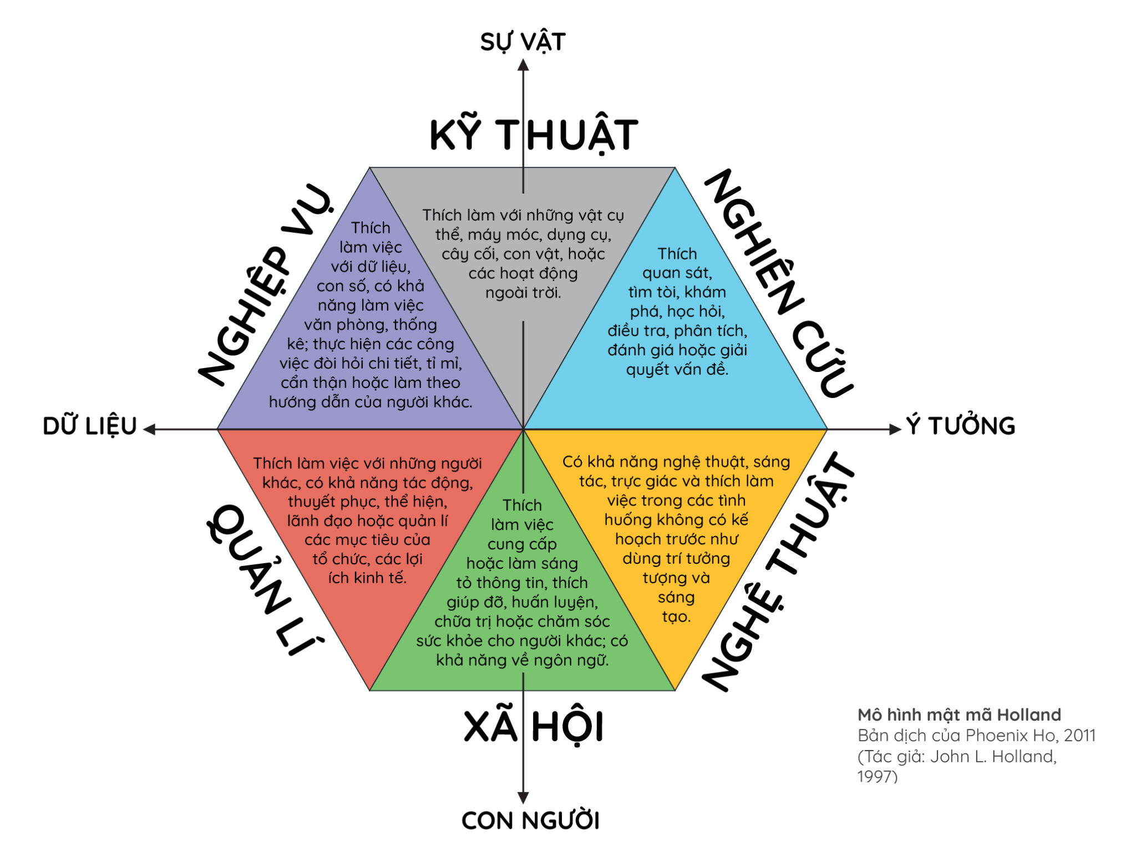
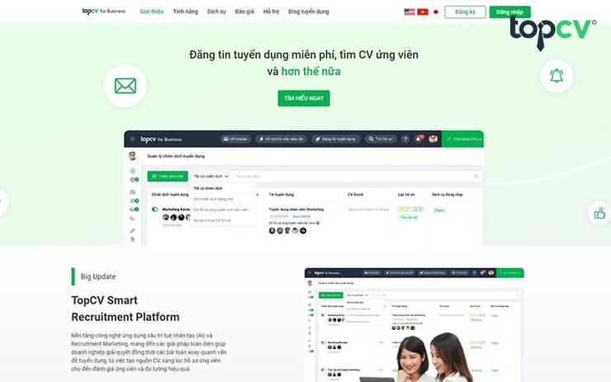
CHỦ ĐỀ 8: PHÂN TÍCH YÊU CẦU CỦA NHÀ TUYỂN DỤNG VỀ PHẨM CHẤT VÀ YÊU CẦU VỀ NGƯỜI LAO ĐỘNG
4
TÌM KIẾM TIN TUYỂN DỤNG LIÊN QUAN ĐẾN NGHỀ MÀ EM LỰA CHỌN
Em hãy chia sẻ về:
Nghề mà bản thân lựa chọn ?
Cách tìm kiếm thông tin tuyển dụng
Phân tích yêu cầu của nhà tuyển dụng

Slide 23
CHỦ ĐỀ 8: PHÂN TÍCH YÊU CẦU CỦA NHÀ TUYỂN DỤNG VỀ PHẨM CHẤT VÀ YÊU CẦU VỀ NGƯỜI LAO ĐỘNG
4
Khảo sát cuối chủ đề
Em hãy chia sẻ những thuận lợi và khó khăn khi thực hiện chủ đề này?
• Số lượng thuận lợi: 1 điểm;
• Số lượng khó khăn: 3 điểm

Slide 24
CHỦ ĐỀ 8: PHÂN TÍCH YÊU CẦU CỦA NHÀ TUYỂN DỤNG VỀ PHẨM CHẤT VÀ YÊU CẦU VỀ NGƯỜI LAO ĐỘNG
4
Rèn luyện tiếp theo và chuẩn bị chủ đề mới
Em hãy chia sẻ những kĩ năng cần tiếp tục rèn luyện, cách rèn luyện và cách tự đánh giá sự tiến bộ của bản thân trong rèn luyện.
Các em mở chủ đề 9, đọc các nhiệm vụ cần thực hiện.

Slide 25
An toàn sức khỏe người lao động
Hoạt động 2

Slide 26
Các biểu hiện của việc đảm bảo an toàn và sức khỏe nghề nghiệp của người lao động
- Đảm bảo an toàn:
+ Thiết bị bảo hộ lao động đầy đủ
+ Có hệ thống cảnh báo mất an toàn
+ Có quy định, hướng dẫn thực hiện an toàn lao động
...
- Đảm bảo sức khỏe nghề nghiệp:
+ Có chế độ nghỉ ngơi hợp lí
+ Thực hiện chế độ bảo hiểm y tế
+ Quan tâm, chăm sóc sức khỏe tinh thần của người lao động
...

Slide 27
YÊU CẦU CỦA NHÀ TUYỂN DỤNG VỀ NĂNG LỰC VÀ PHẨM CHẤT CỦA NGƯỜI LAO ĐỘNG
Hoạt động 3

Slide 28
Phẩm chất, năng lực cần có của người lao động qua yêu cầu của nhà tuyển dụng:
- Có tinh thần trách nhiệm.
- Khả năng chịu áp lực cao.
- Tiến độ làm việc nhanh chóng và hiệu quả
- Kỹ năng giao tiếp tốt.
- Có đạo đức nghề nghiệp.

Slide 29
SƯU TẦM VÀ GIỚI THIỆU TÀI LIỆU VỀ XU HƯỚNG PHÁT TRIỂN NGHỀ TRONG XÃ HỘI VÀ THỊ TRƯỜNG LAO ĐỘNG
Hoạt động 4

Slide 30
1. Xác định nguồn tài liệu về xu hướng phát triển nghề trong xã hội và thị trường lao động
- Trang web của các Bộ, Ban, Ngành: thông tin nghề, số liệu thống kê,...
- Trang web của các trường cao đẳng, đại học: cổng thông tin hướng nghiệp, chuẩn đầu ra của ngành đào tạo,...
- Báo chí, truyền thông,...
...
2. Giới thiệu tài liệu đã sưu tầm được về xu hướng phát triển nghề trong xã hội và thị trường lao động
Mẫu:
- Bài báo:
- Ngày đăng: 9/10/2022
- Tài liệu trên cung cấp những thông tin nào? Tác dụng?

Slide 31
GIẢI THÍCH Ý NGHĨA CỦA VIỆC ĐẢM BẢO An toàn VÀ sức khỏe NGHỀ NGHIỆP ĐỐI VỚI người lao động
Hoạt động 5

Slide 32
Ý nghĩa của việc đảm bảo an toàn và sức khỏe nghề nghiệp của người lao động
- Đảm bảo chất lượng cuộc sống cho người lao động
- Nâng cao năng suất lao động
- Giảm chi phí do chữa bệnh, chi phí thiệt hại do tai nạn lao động gây ra
...

Slide 33
TRAO ĐỔI THÔNG TIN VỀ CÁC NHÓM NGHỀ, YÊU CẦU CỦA THỊ TRƯỜNG LAO ĐỘNG
Hoạt động 6

Slide 34
Nhóm nghề | Công việc/ Hoạt động đặc trưng | Yêu cầu về năng lực | Yêu cầu về phẩm chất
Nhóm nghề nuôi trồng thủy hải sản. | Nuôi, cấy, chăm sóc, chữa bệnh các loài thuỷ hải sản ở vùng nước ngọt, nước lợ, nước mặn,... | Có khả năng nuôi, cấy, chăm sóc, chữa bệnh và nghiên cứu, theo dõi quá trình phát triển các loài thuỷ hải sản,... | Cẩn thận, có ý thức cộng đồng,...
Kinh doanh dược phẩm. | Tìm hiểu về sản phẩm dược, tư vấn bán hàng,... | Có khả năng hiểu biết sản phẩm dược và kĩ năng tư vấn khách hàng,... | Trung thực, có trách nhiệm,...
Dịch vụ quảng cáo sản phẩm | Thiết kế tờ rơi, quay video clip giới thiệu sản phẩm, tư vấn khách hàng,... | Có khả năng giao tiếp, tư vấn, sử dụng công nghệ thông tin,... | Nhạy bén, linh hoạt, thân thiện,...

Slide 35
STT | Các thông tin cần tìm hiểu | Ví dụ
1 | Nhóm nghề, nghề | Luật sư
2 | Tìm hiểu hoạt động đặc trưng của nhóm nghề | - Tư vấn pháp luật - Đại diện theo ủy quyền - Hỗ trợ soạn thảo văn bản pháp luật
3 | Phẩm chất về năng lực của người lao động đối với nhóm nghề đó. | - Trung thực - Cẩn thận - Tỉ mỉ - Nghiêm túc trong công việc
4 | Yêu cầu về an toàn và sức khỏe của nhóm nghề em quan tâm. | Được bảo vệ về danh dự, nhân phẩm, có môi trường làm việc lành mạnh, phù hợp với nhu cầu và năng lực của bản thân

Slide 36
ĐÁNH GIÁ CUỐI CHỦ ĐỀ

Slide 37
ĐÁNH GIÁ CUỐI CHỦ ĐỀ
Phân loại được các nhóm nghề cơ bản
Xác định được đặc trưng, yêu cầu của nhóm nghề cơ bản
Phân tích được yêu cầu của nhà tuyển dụng về phẩm chất và năng lực của người lao động
Sưu tầm và giới thiệu được ít nhất một tài liệu về xu hướng phát triển nghề trong xã hội và thị trường lao động.
Giải thích được ý nghĩa của việc đảm bảo an toàn và sức khỏe nghề nghiệp của người lao động.

